Slide 1
Муниципальный этап
«Педагог года – 2022»
Педагогическое портфолио
Учителя
изобразительного
искусства
МКОУ Новлянской ООШ
Шершневой Ольги Владимировны

Slide 2
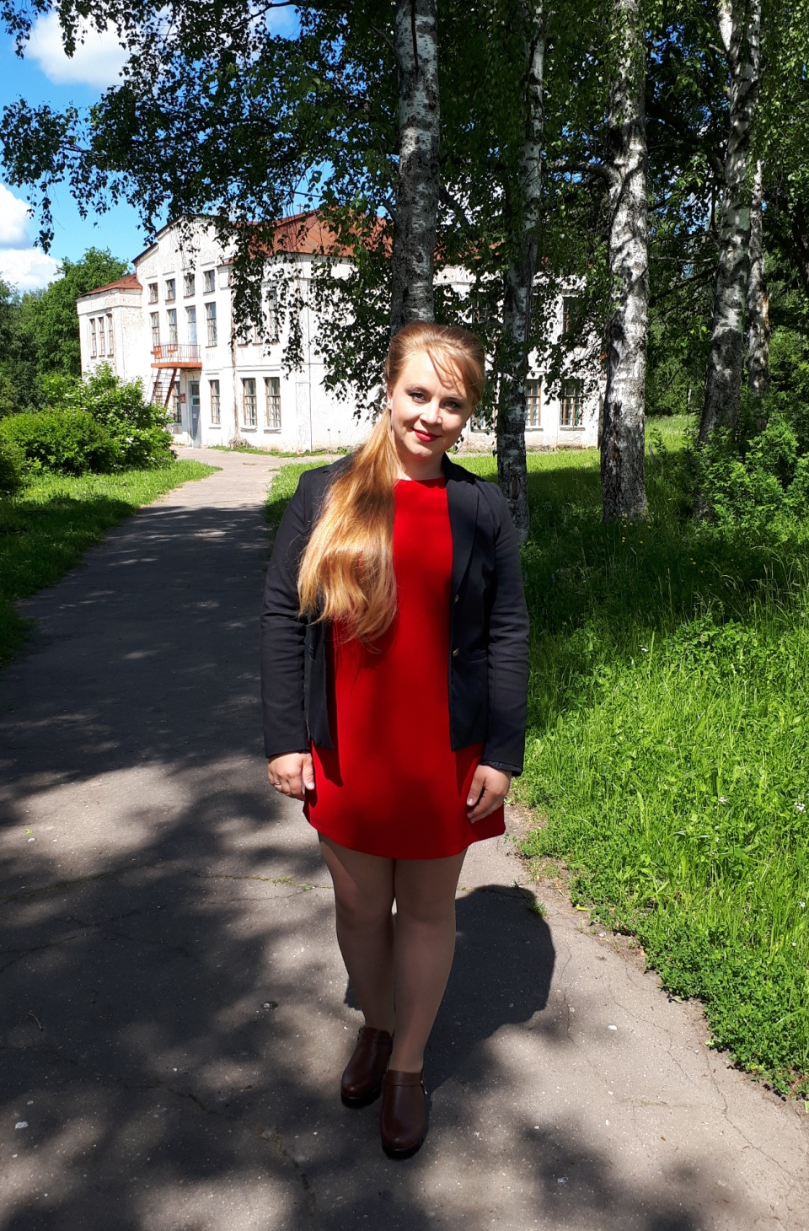
Я – Шершнева
Ольга Владимировна
Мне 29 лет
Работаю я учителем изобразительного искусства
в МКОУ Новлянской ООШ

Slide 3
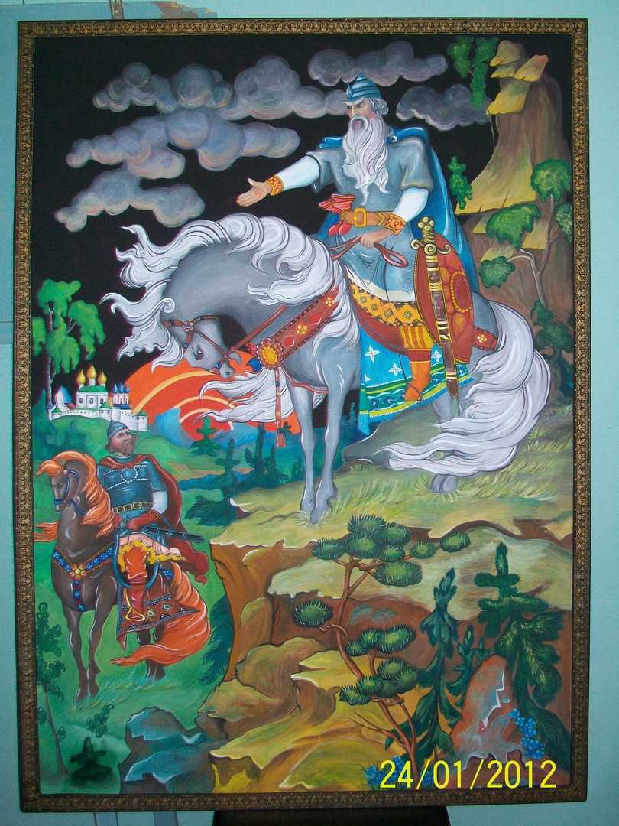
В 2012 году закончила Кинешемский педагогический колледж по специальности педагог дополнительного образования в области изобразительной деятельности и декоративно-прикладного искусства
Моя дипломная работа 105см на 150см

Slide 4
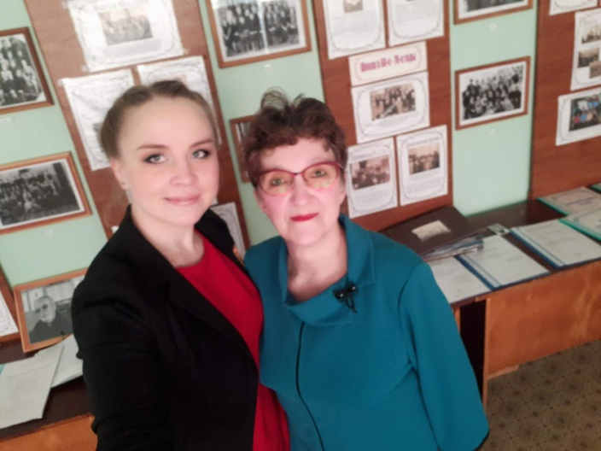
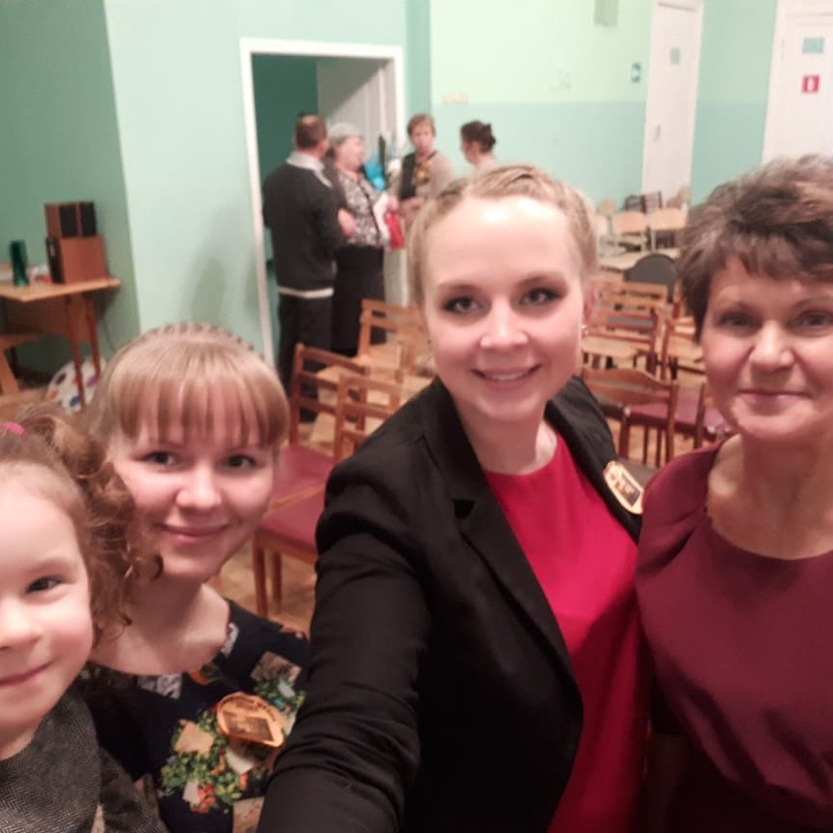
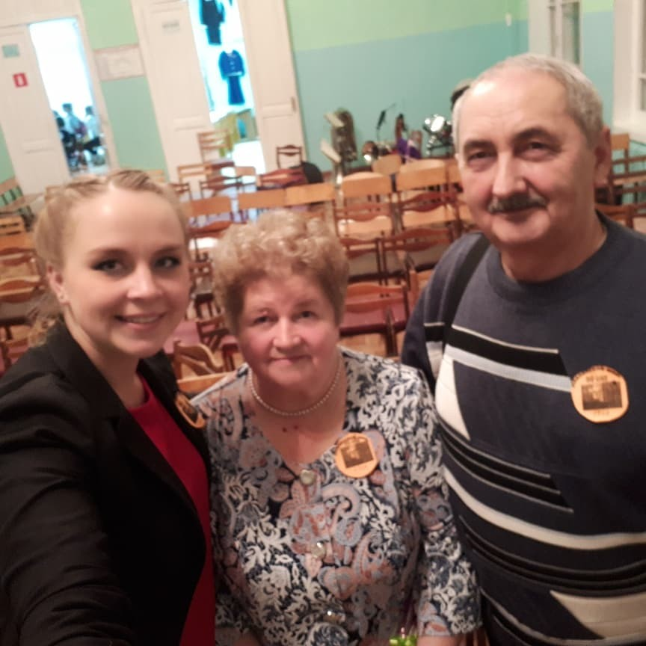
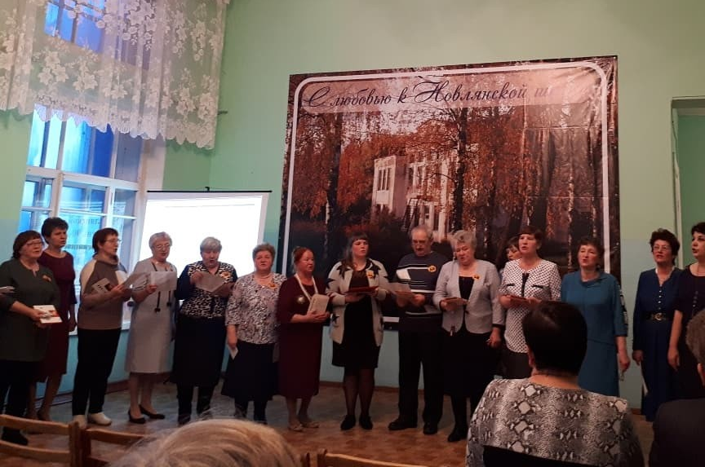
Юбилей Новлянской школы – 90 лет. 2019 год

Slide 5
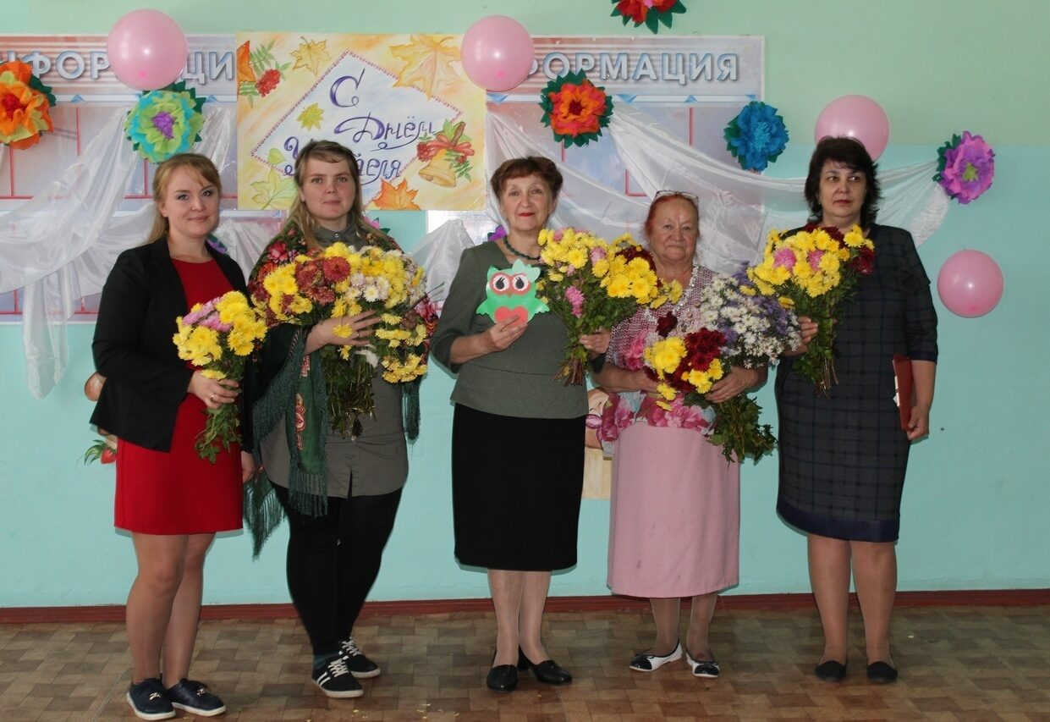
День Учителя 2019 год
Снова в Новлянской школе, только уже в качестве учителя!

Slide 6
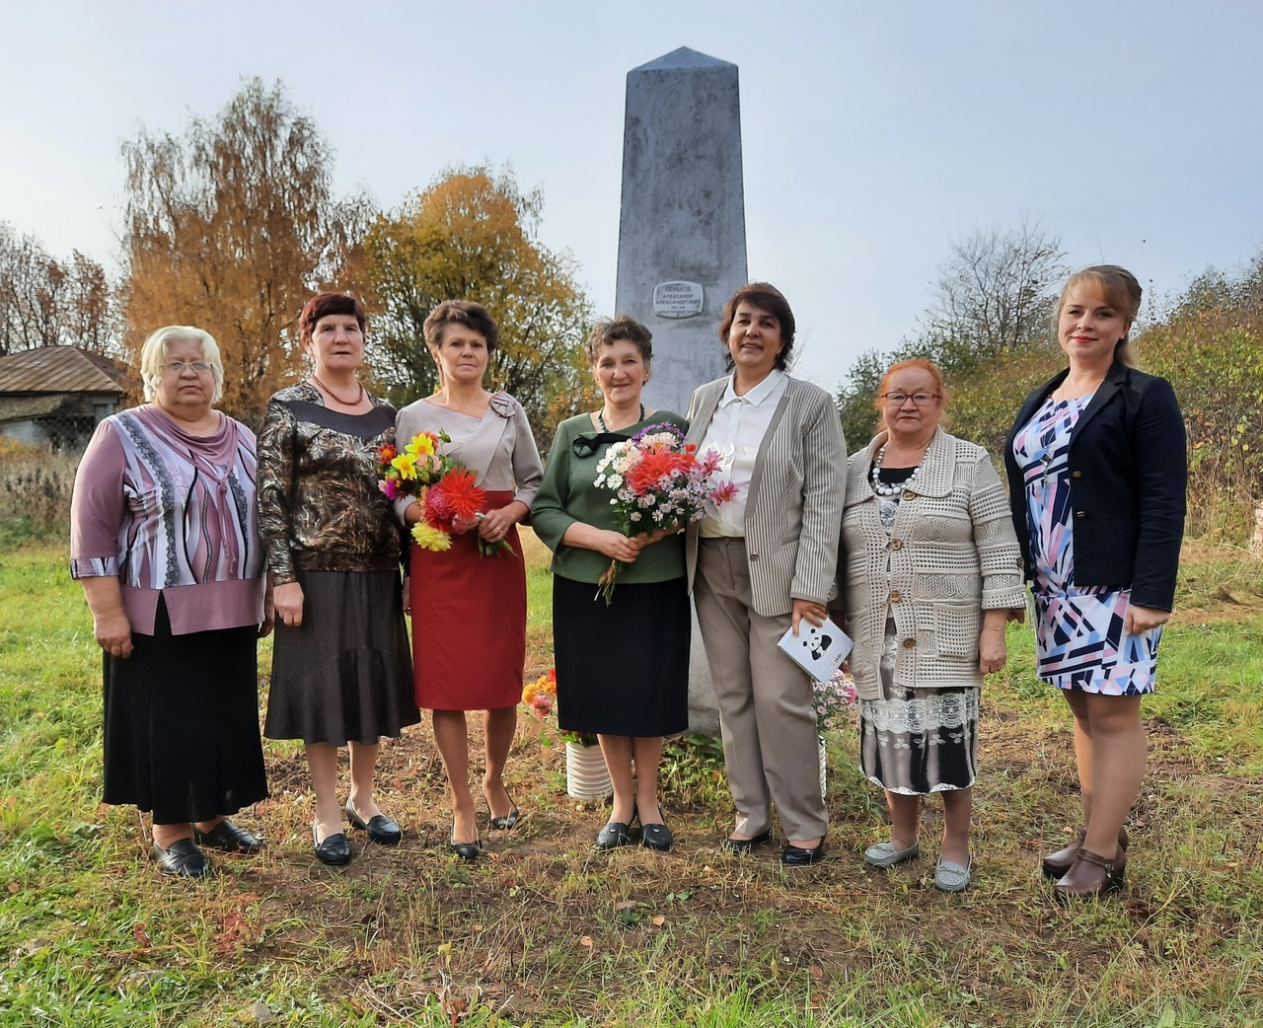
Наш педагогический состав
День Учителя - 2021 год

Slide 7
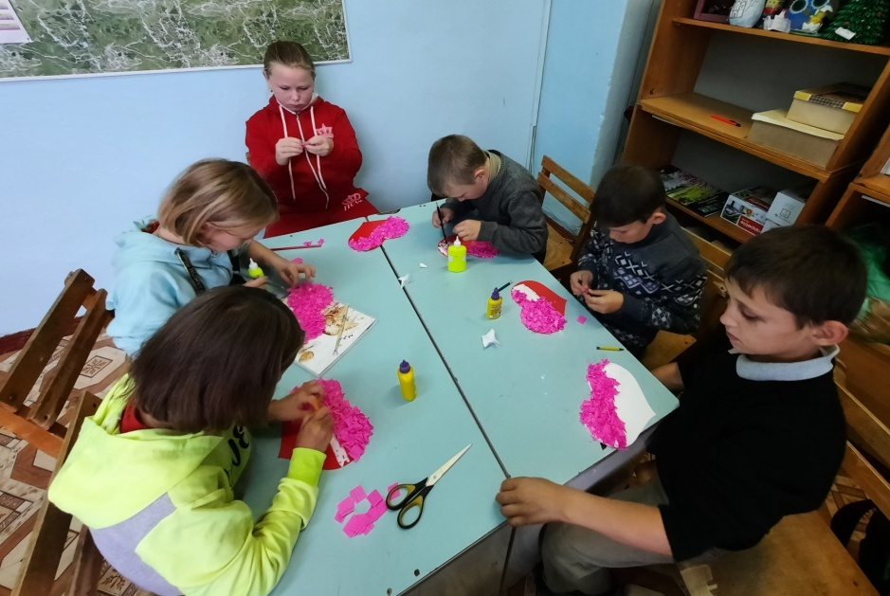
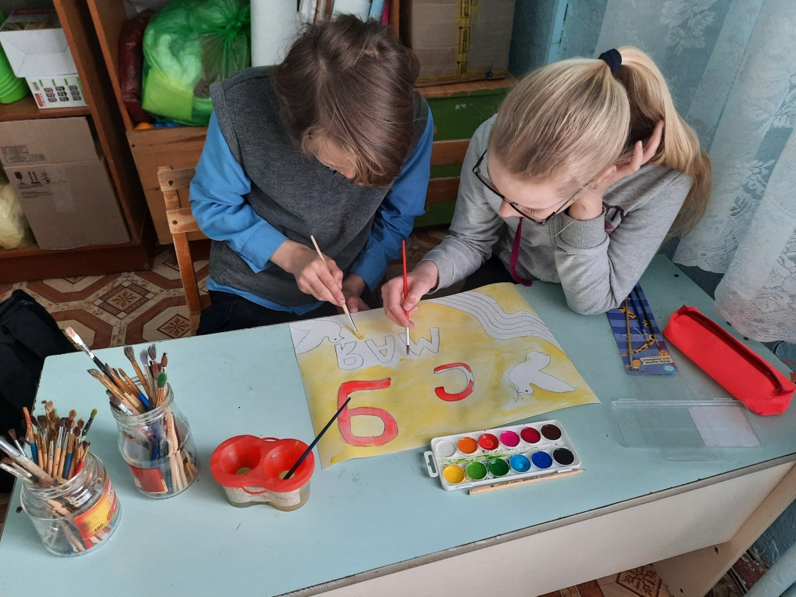
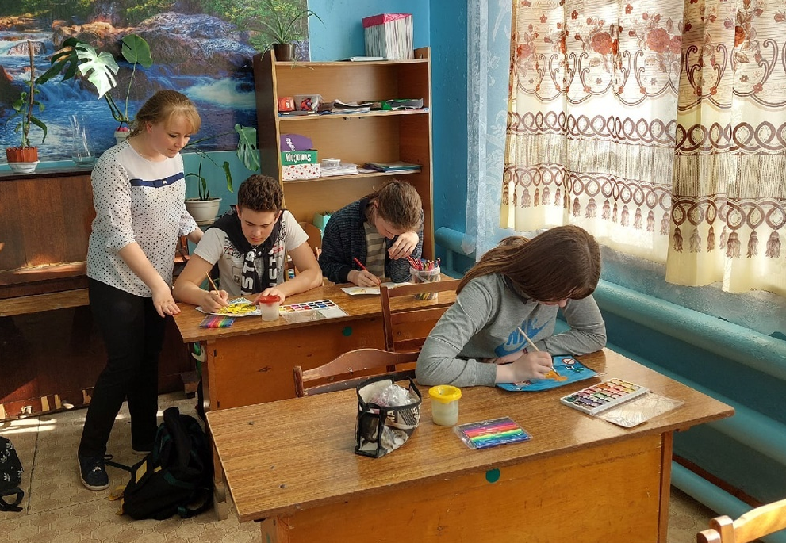
С января 2020 года работаю учителем изобразительного искусства

Slide 8
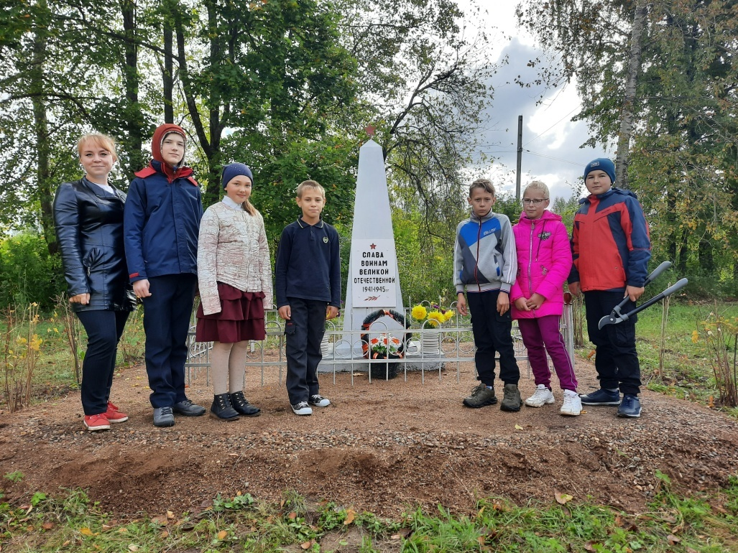
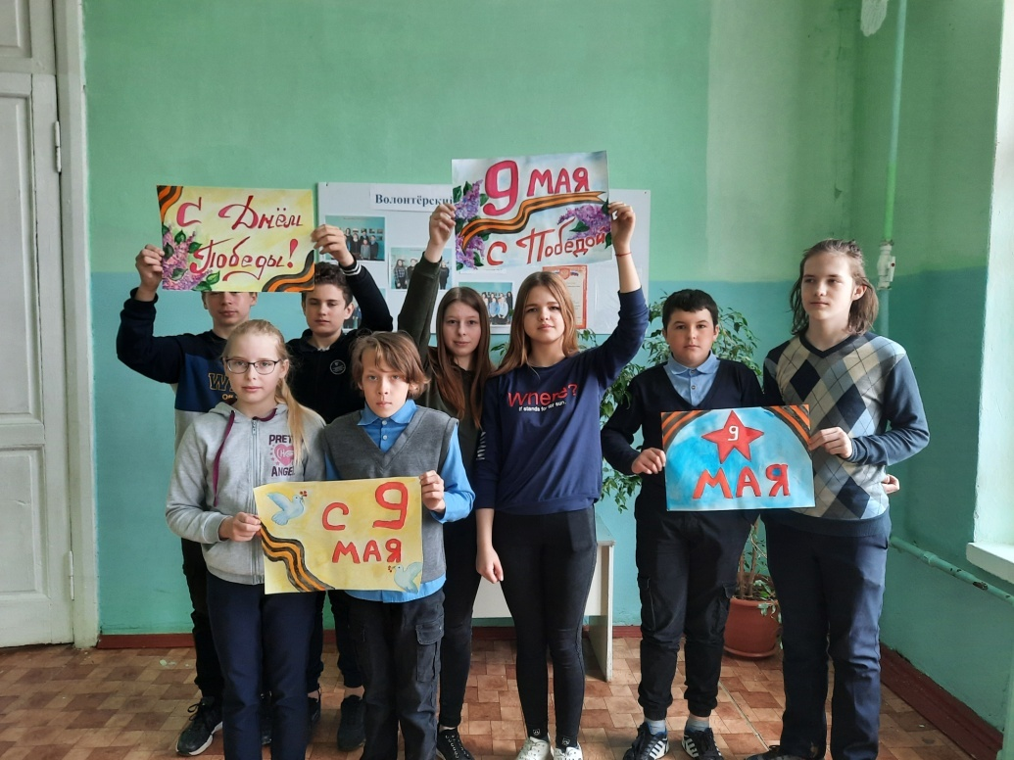
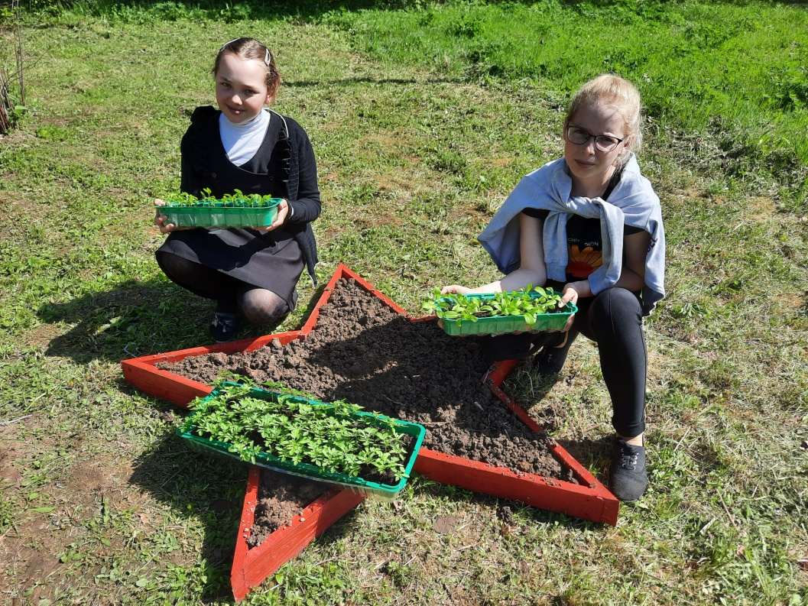
Руковожу волонтёрским отрядом Новлянской школы «Свет в окне»

Slide 9
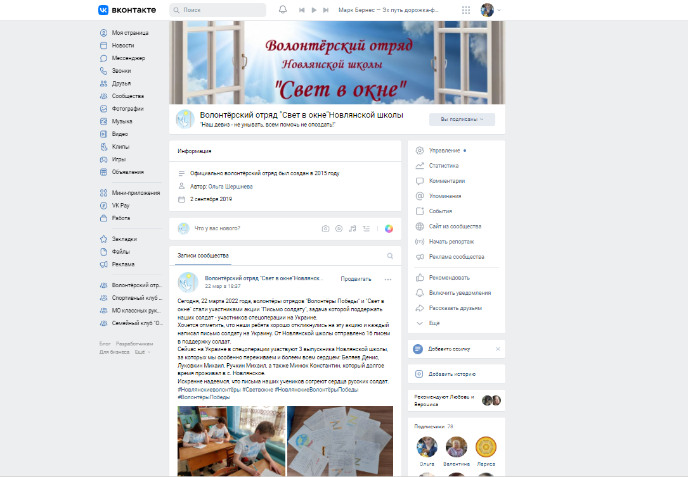
Всю работу по волонтёрскому отряду
мы показываем в группе Вконтакте

Slide 10
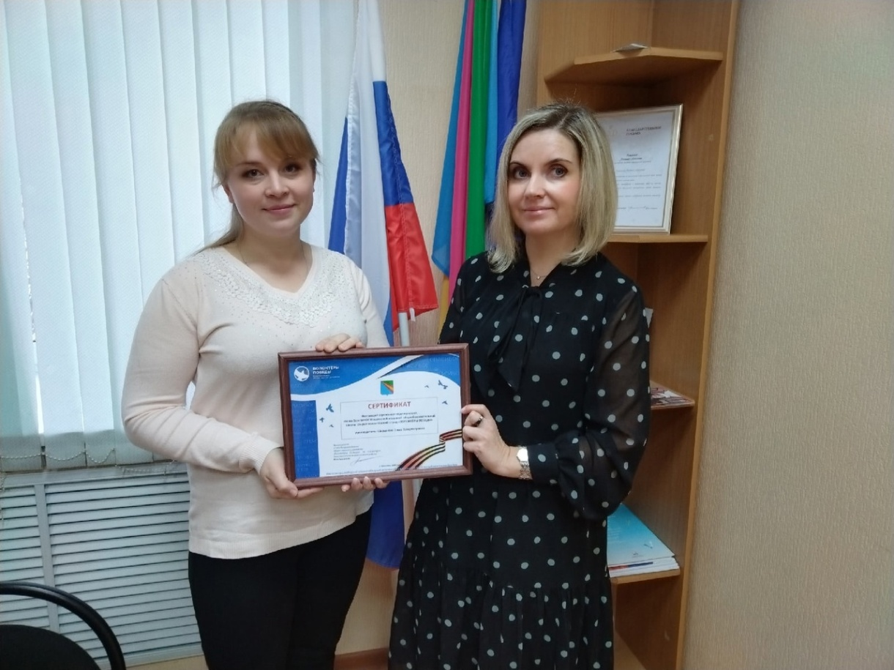
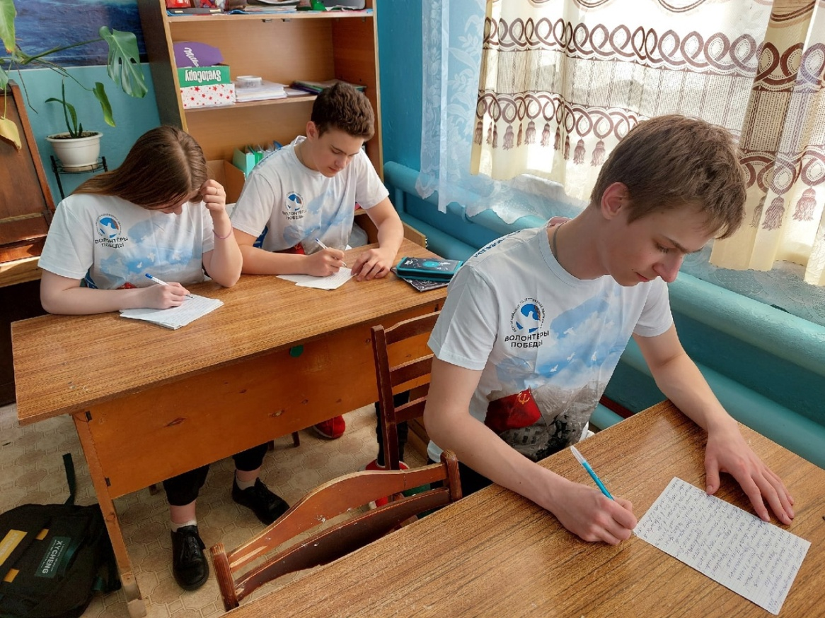
С декабря 2021 года на базе нашей школы открыт ещё один волонтёрский отряд «Волонтёры Победы», под моим руководством

Slide 11
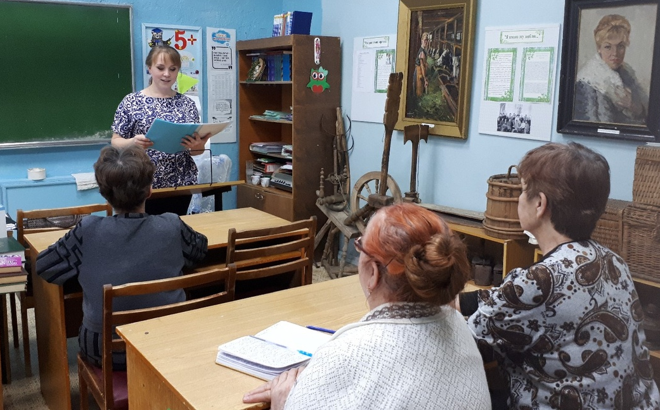
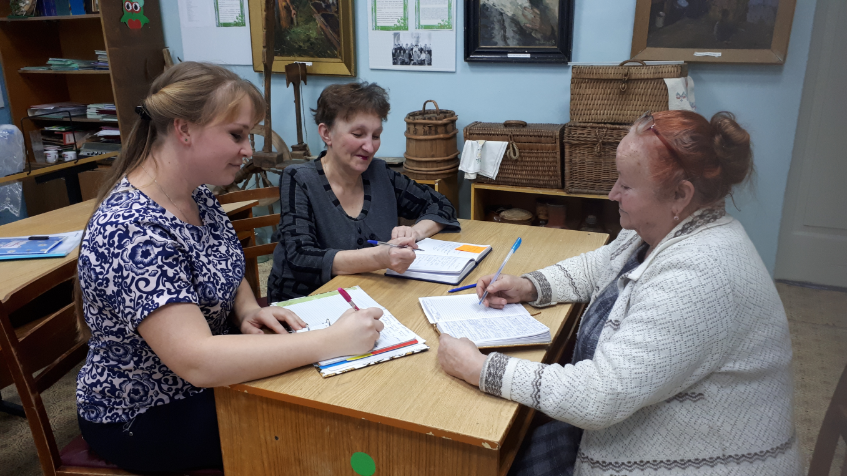
Руковожу методическим объединением классных руководителей

Slide 12
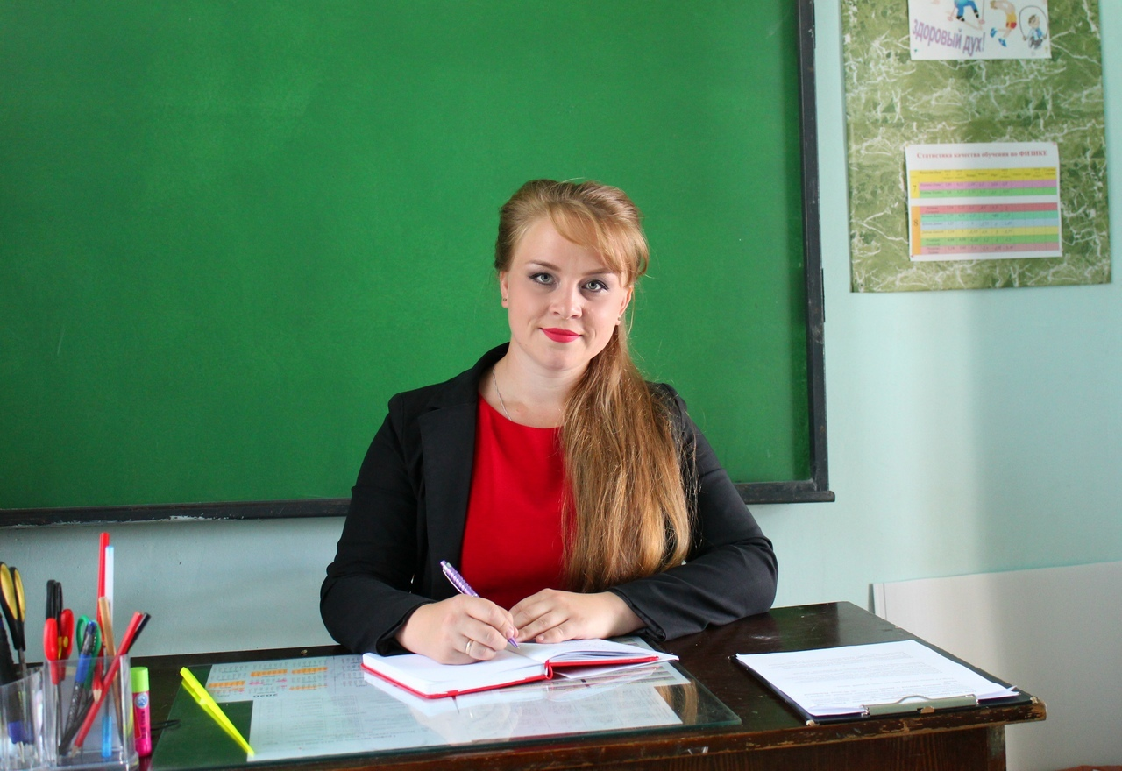
Мой педагогический стаж составляет
2 года и 6 месяцев

Slide 13
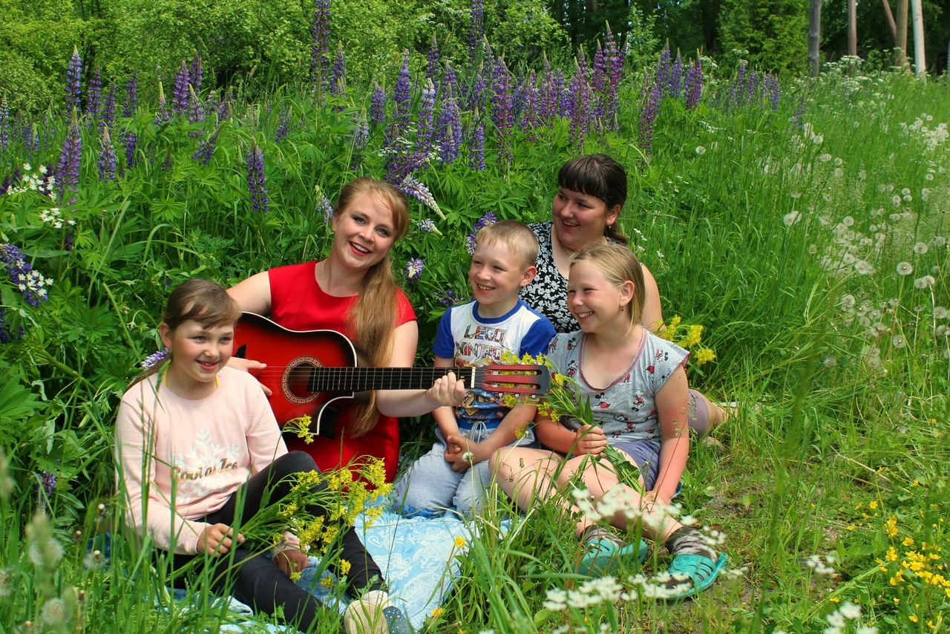
Моя работа направлена
на развитие и воспитание личности детей через ТВОРЧЕСТВО

Slide 14
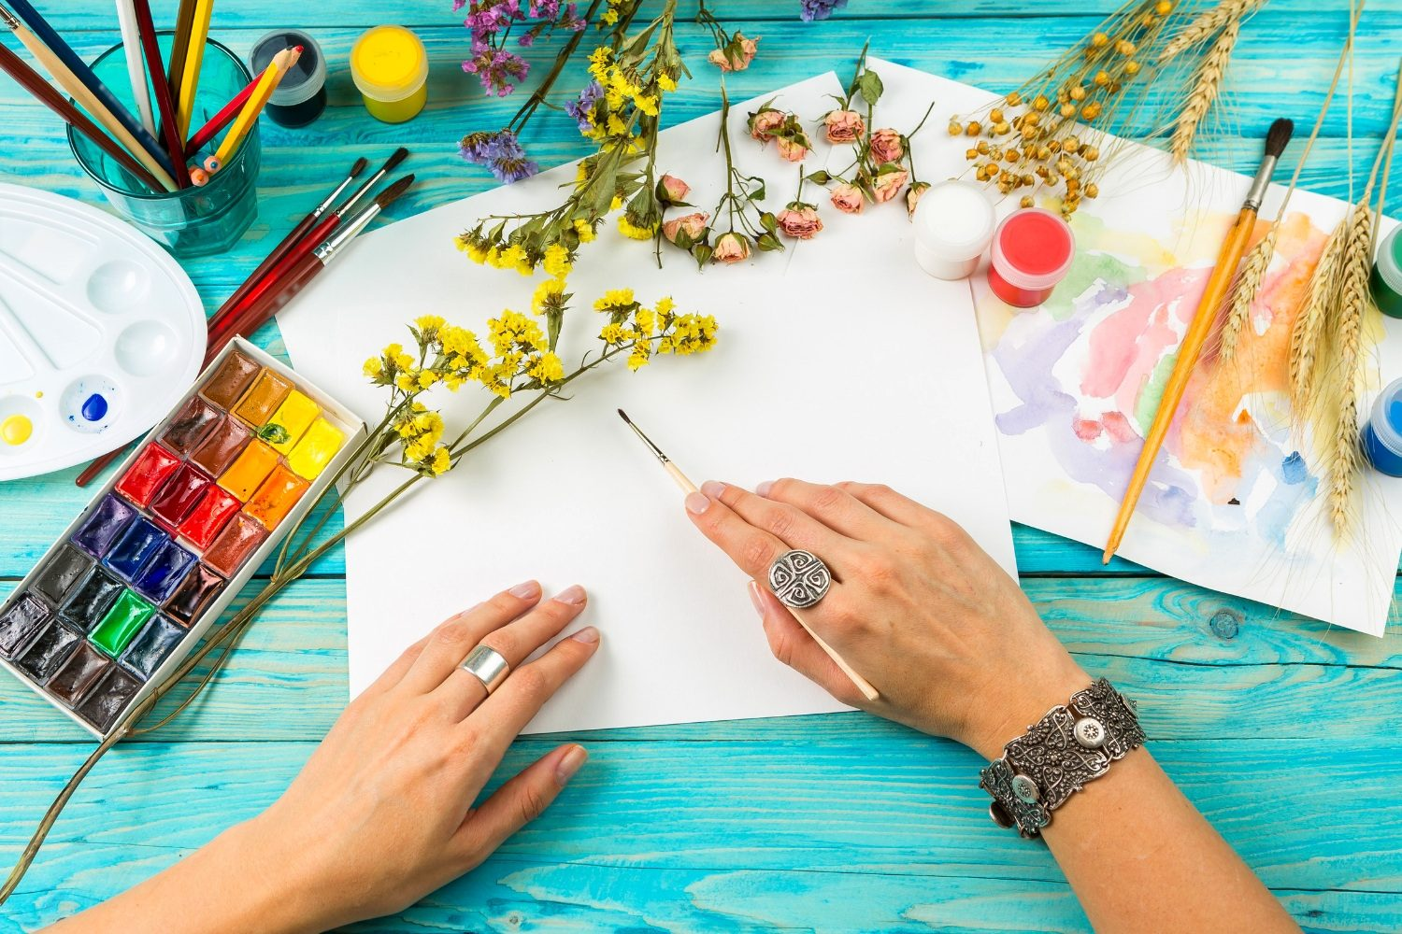
Цель моего обучения:
помочь ребёнку справиться со страхом неудачи, суметь раскрыться, поверить в свои силы, научить видеть красоту в окружающих нас вещах и природе, познакомить с лучшими произведениями художников, скульпторов и дизайнеров.

Slide 15
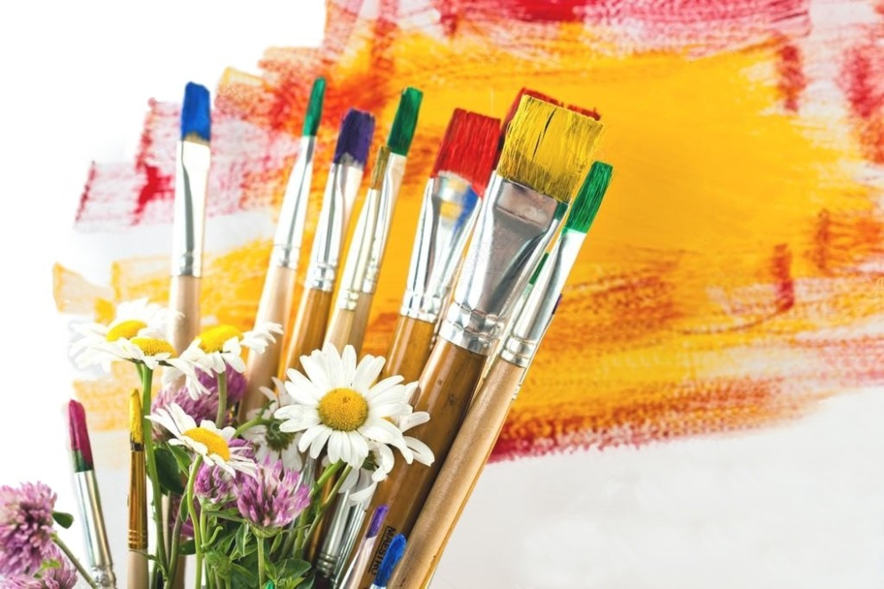
Мой принцип в работе:
НИКОГДА НЕ ПРИДЕРЖИВАТЬСЯ фразы
«Главное не победа, а участие!»
Нужно в любом случае ставить
себе цель и добиваться её!

Slide 16
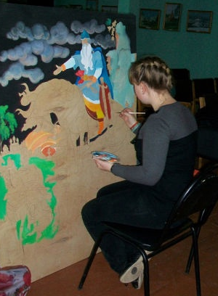
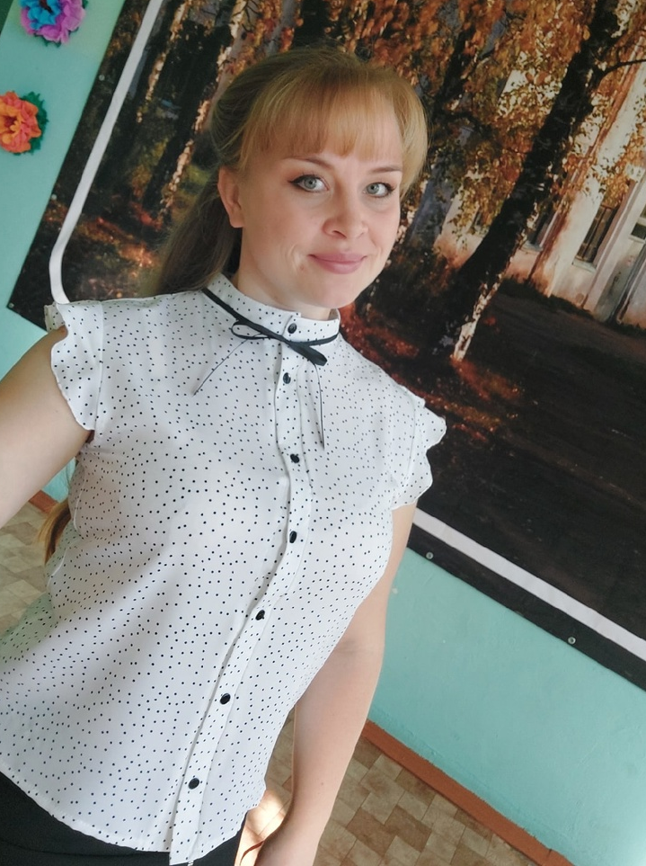
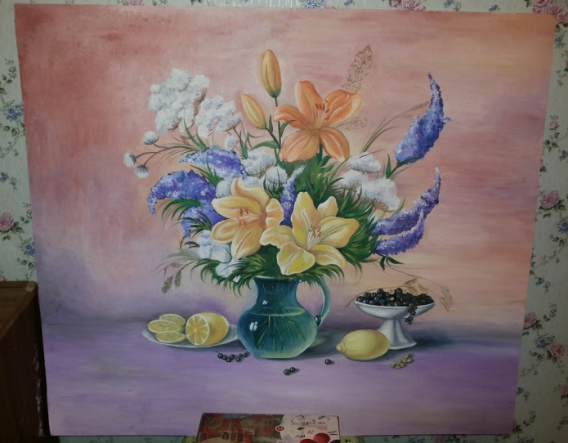
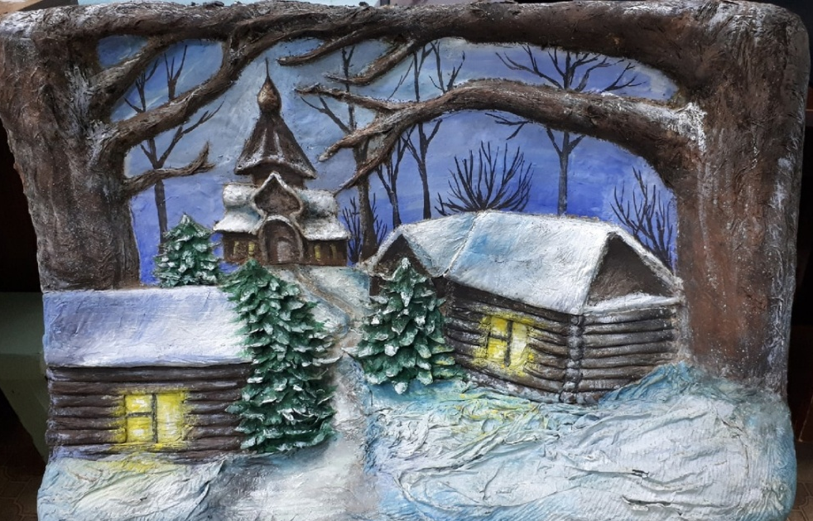
В работе я придерживаюсь следующего выражения:
«Творить, пробовать, искать и развиваться!»
Мои работы,
точнее некоторые из них

Slide 17
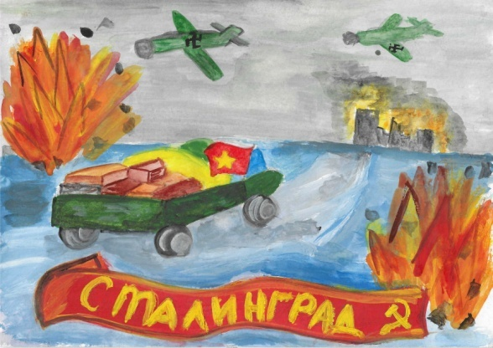
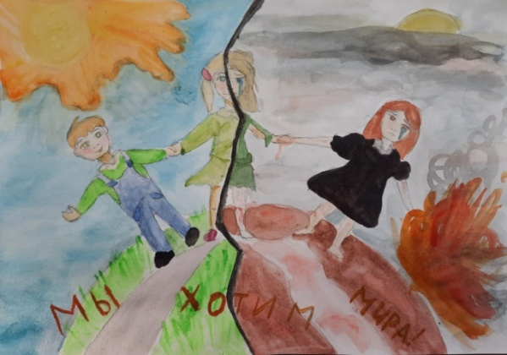
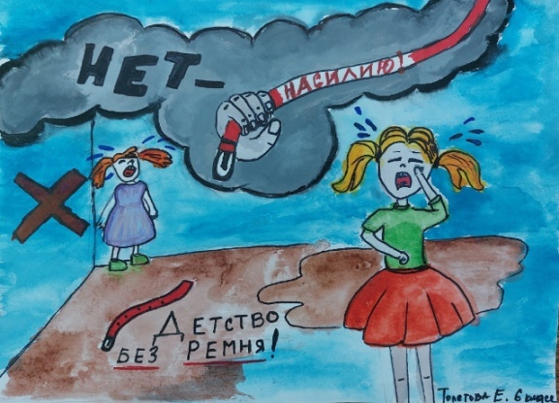
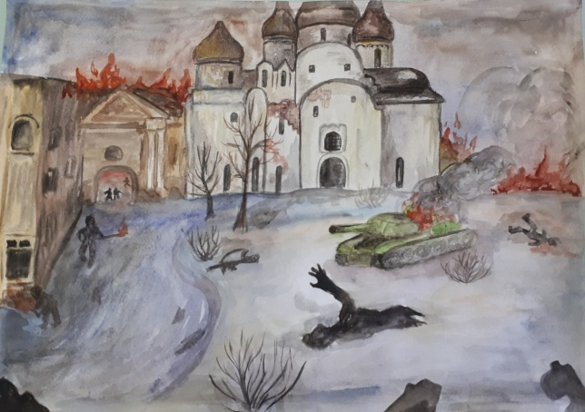
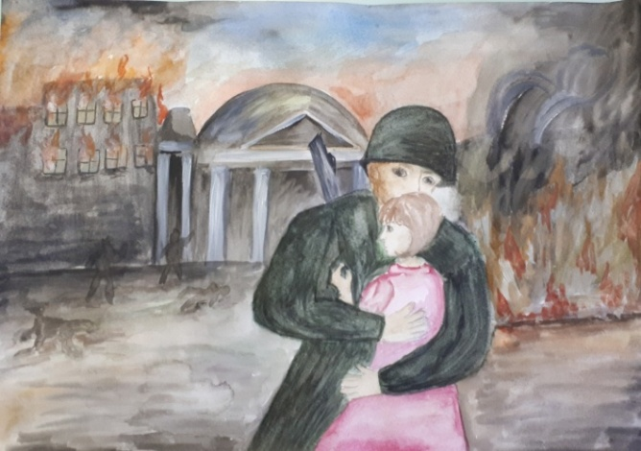
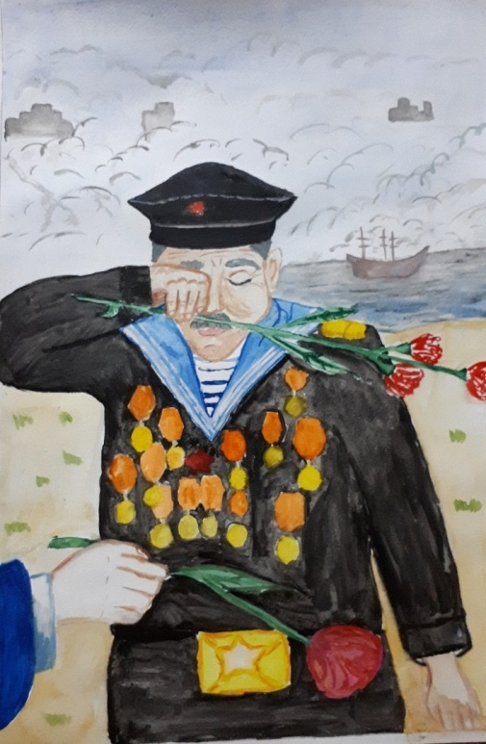
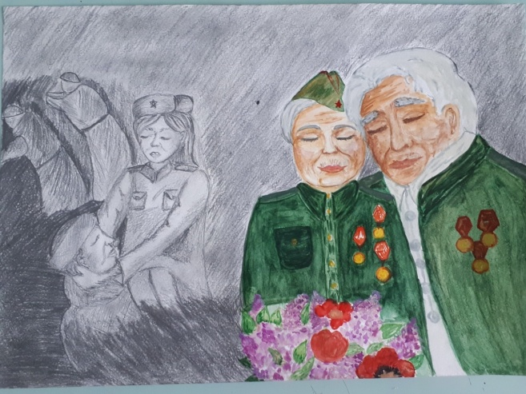
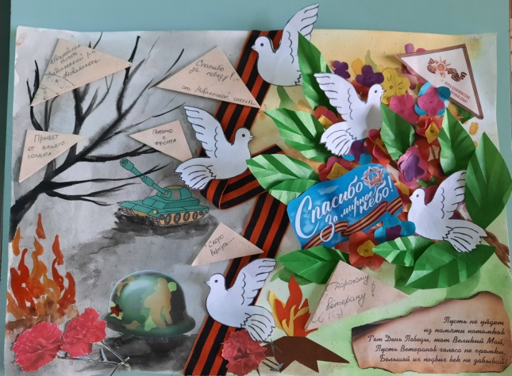
Работы детей

Slide 18
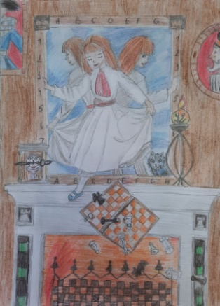
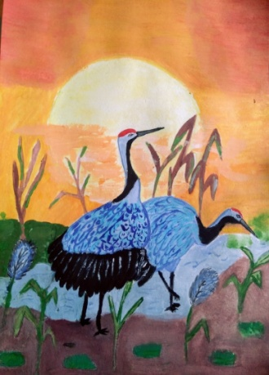
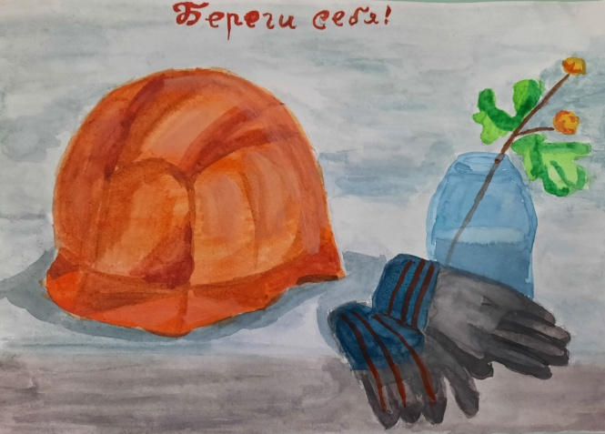
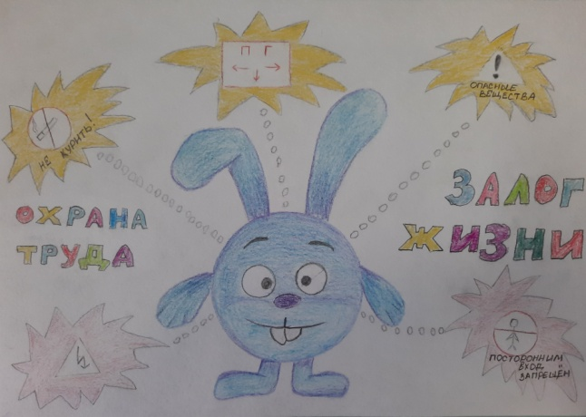
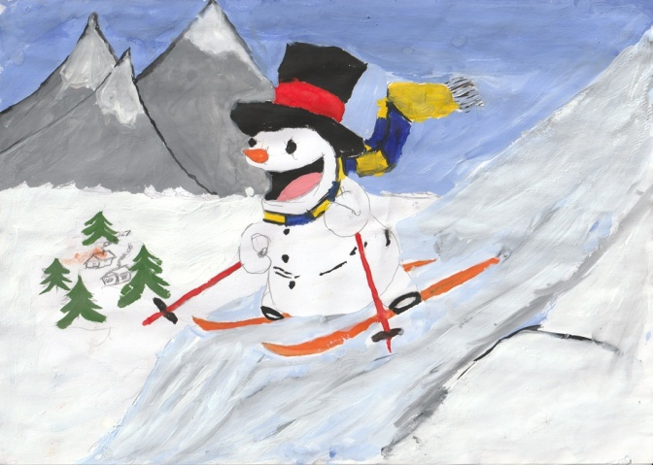
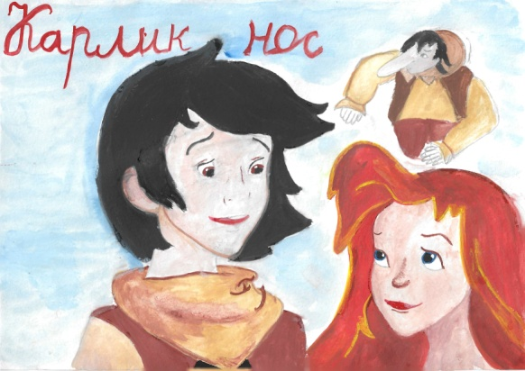
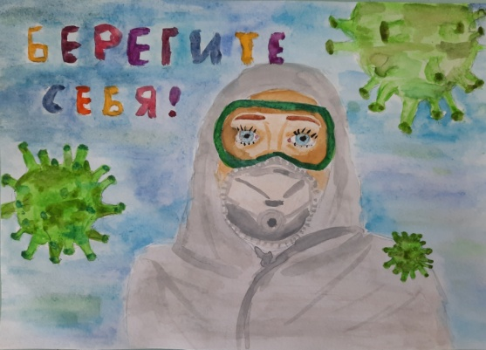
Работы детей

Slide 19
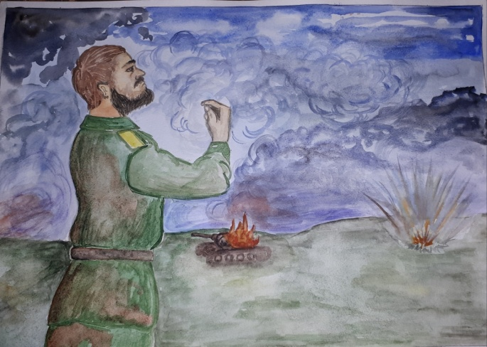
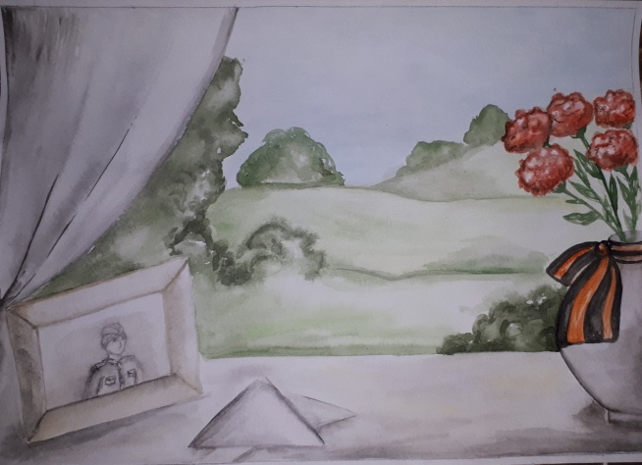
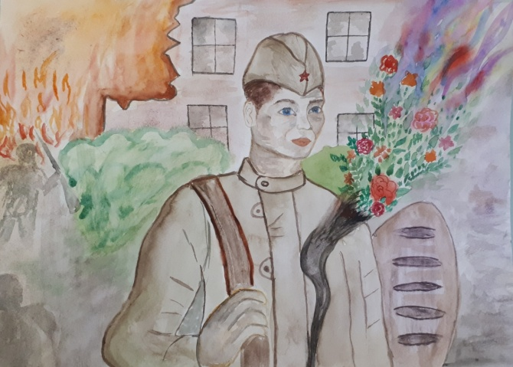
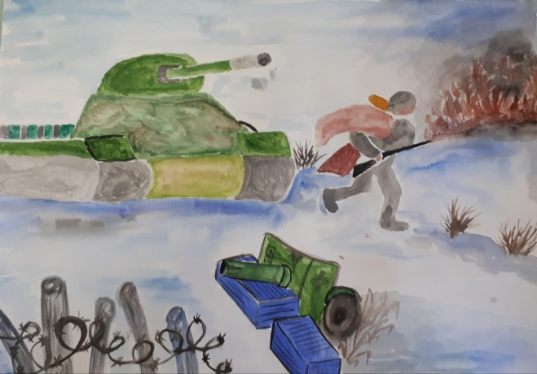
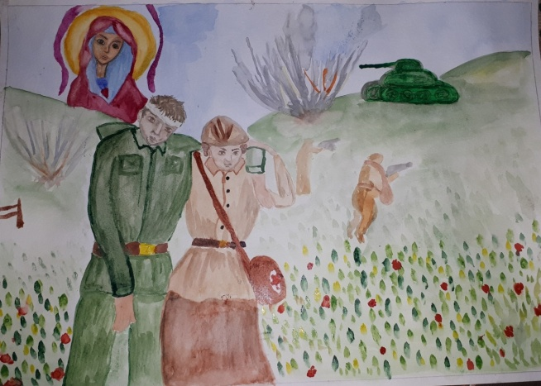
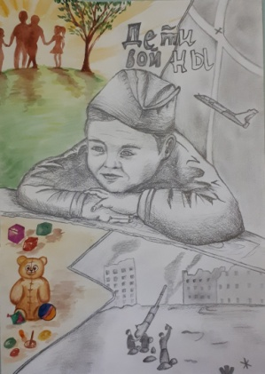
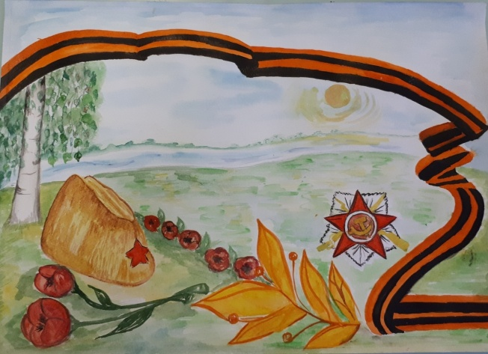
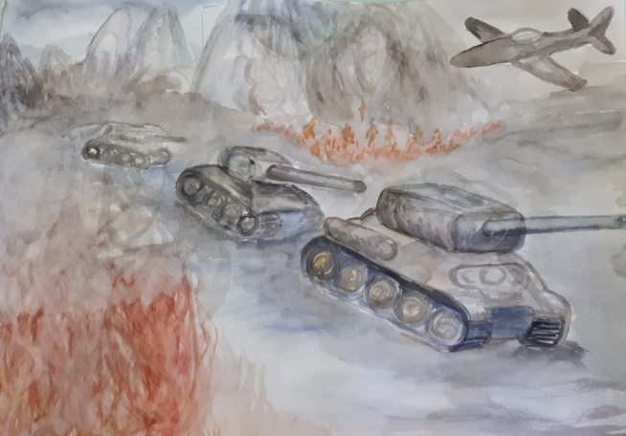
Работы детей

Slide 20
Выставки рисунков в 2021 – 2022 учебном году
Выставка «Рождественский подарок»
Выставка «Охрана труда глазами детей»
Выставка картин из природного материала «Красавица Осень»

Slide 21
Моя внеклассная работа,
как классного руководителя

Slide 22
Моя внеклассная работа,
как заместителя директора по УВР
День Защитника Отечества
Высадка деревьев на «Аллее Памяти»
подготовка и проведение совместно с учениками мероприятий, посвященных памятным датам;
Март 2022 года, готовимся к конкурсу «Рисуем Победу»

Slide 23
Моя внеклассная работа,
как заместителя директора по УВР
оформление зала и проведение концертов;

Slide 24
Моя внеклассная работа,
как заместителя директора по УВР
участие в волонтёрских акциях:
Зоя Герой
Звёзды Героев
Письмо солдату
и многие другие

Slide 25
Основными задачами учебно-воспитательной работы являются:
Совершенствование технологии и организации учебно-воспитательной работы, обучение детей проектной и исследовательской деятельности;
Активизация познавательной деятельности обучающихся в сфере интерактивных технологий.
Творческий проект «Храмы Новлянской земли»
2020-2021 учебный год

Slide 26
Профессионализм – это
не только педагогические знания и умения, но и личностный потенциал педагога

Slide 27
Делюсь своим опытом с коллегами
на педагогических порталах
(малая часть моих сертификатов за публикации)
Участвую в дистанционных педагогических конкурсах

Slide 28
Победитель конкурса
«Калейдоскоп методических идей – 2021»

Slide 29
Победитель конкурса
«Учебный 2022 год с Марусей»
В этом конкурсе приняло участие 116 тысяч педагогов, из них 5 000 победителей, я в их числе!
Мой приз за победу в конкурсе

Slide 30
Региональный конкурс детской игрушки
«Русская матрешка»
2021 год

Slide 31
Очень люблю свою работу за то, что могу радоваться успехам моих учеников, помогать им достигать свои цели, за то, что во мне ученики видят руководителя, свою опору – это главное для меня!

Slide 32
Вне школы я мама двух мальчиков и очень творческий человек. В свободное от работы время приучаю своих детей к спорту и активному времяпрепровождению
Февраль 2022 года «Лыжня России», г. Кинешма

Slide 33
А ещё вяжу плюшевые игрушки

Slide 34
Спасибо за внимание!

